Slide 1
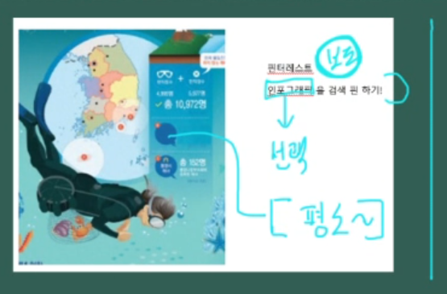
인포그래픽 활용
기획서의 내용과 동떨어진, 어울리지 않는 인포그래픽을 사용하지 않게 주의하자.
평소에 내가 미래에 사용할 인포그래픽을 미리 찾아두자.

Slide 2
스토리보드
시스템이 진행되는 전개에 대한 내용을 스토리보드로 표현해보자.

Slide 3
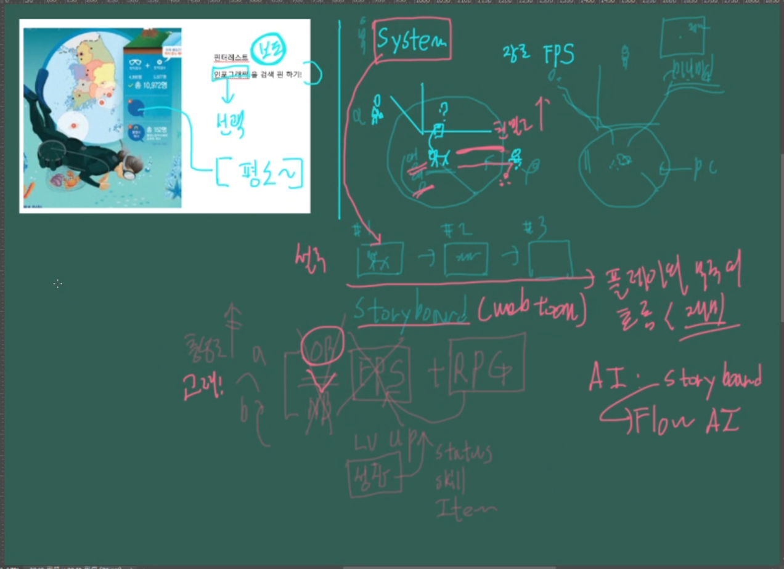

Slide 4
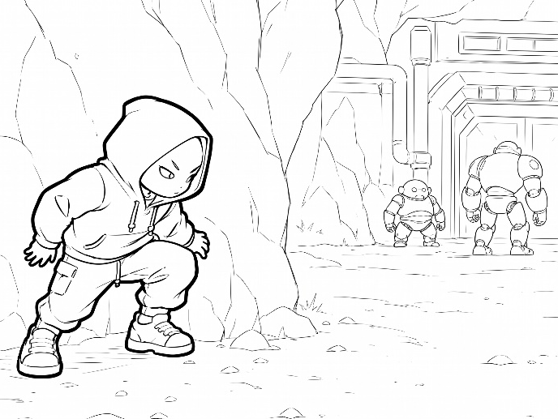
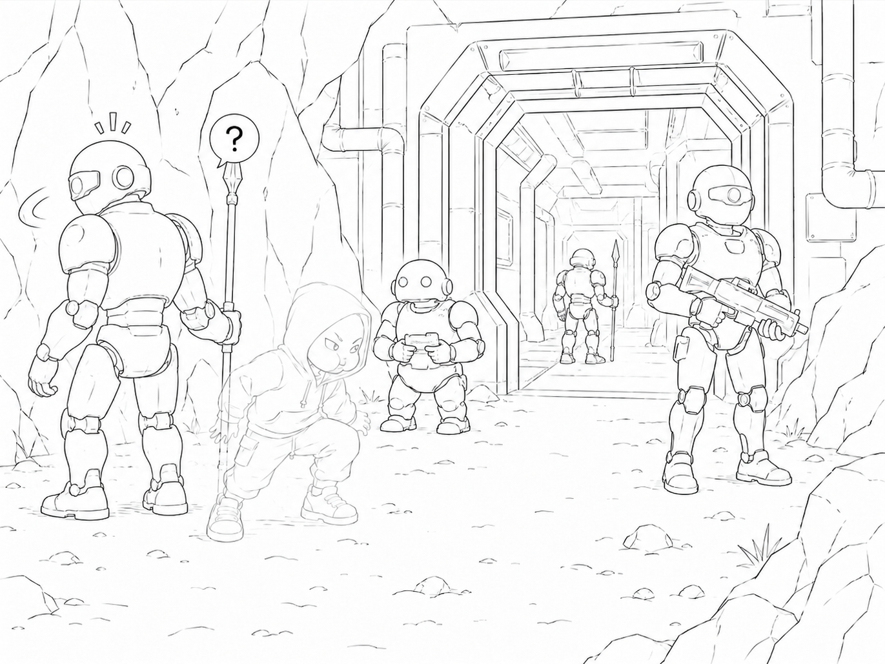
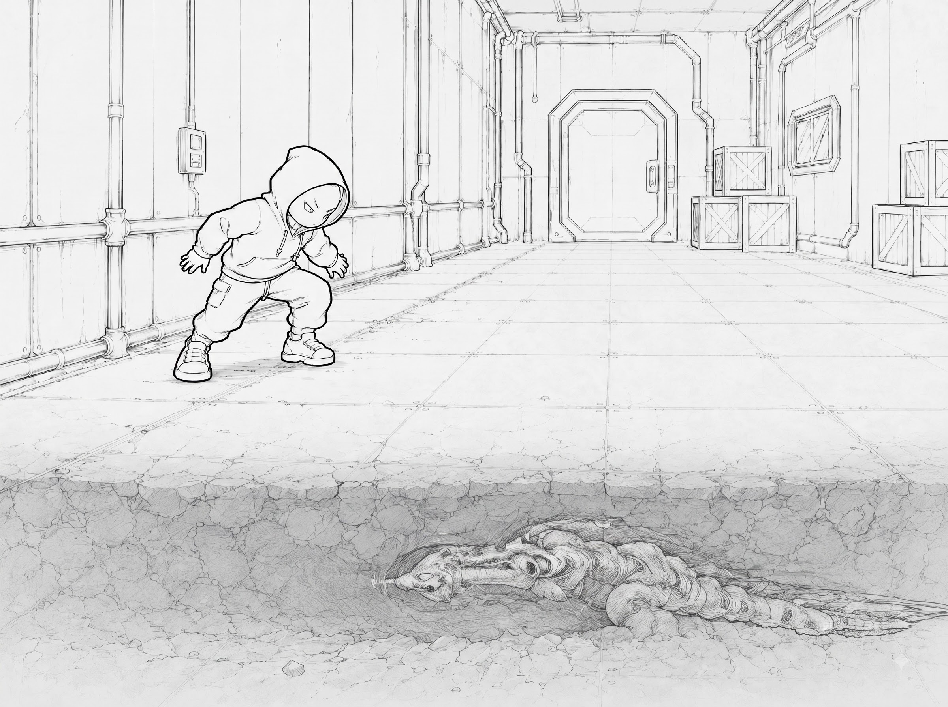
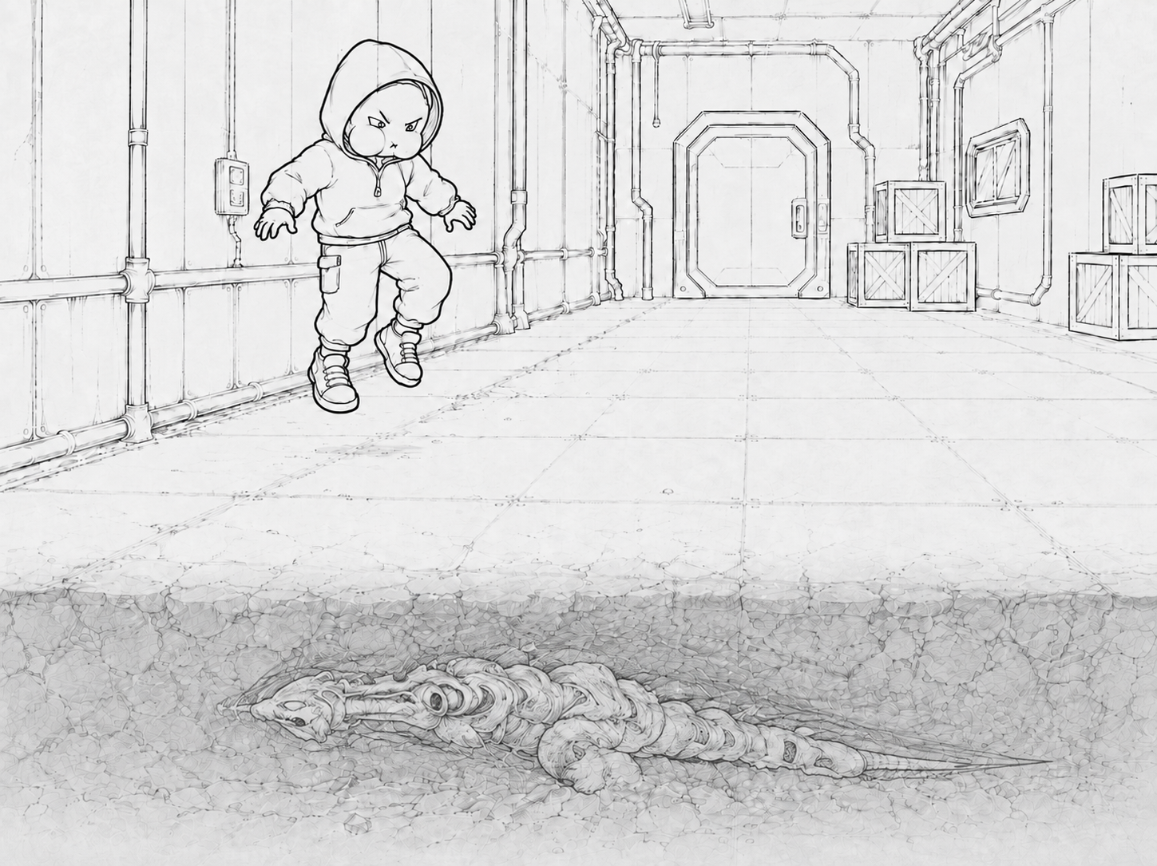
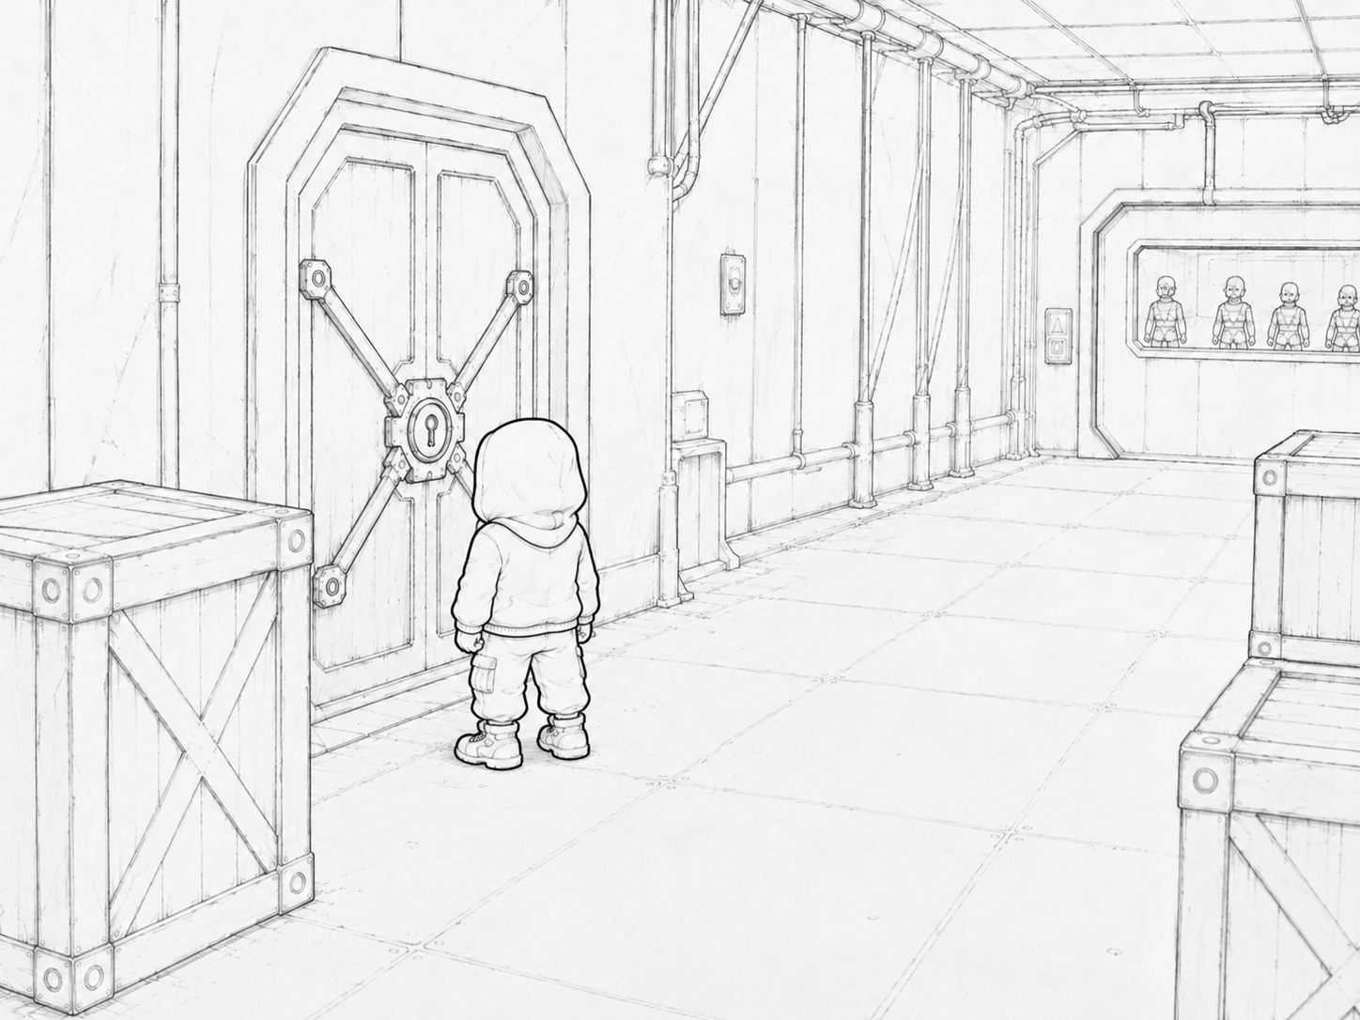
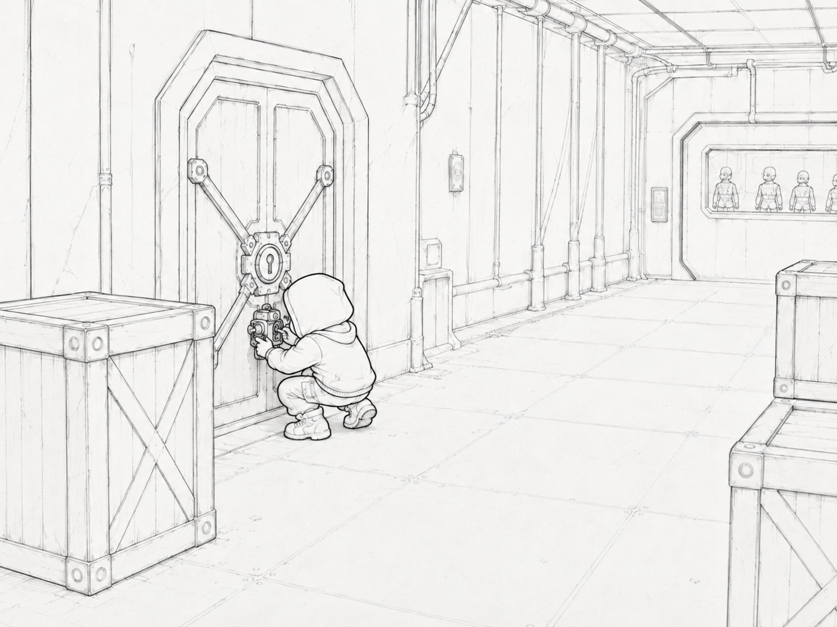
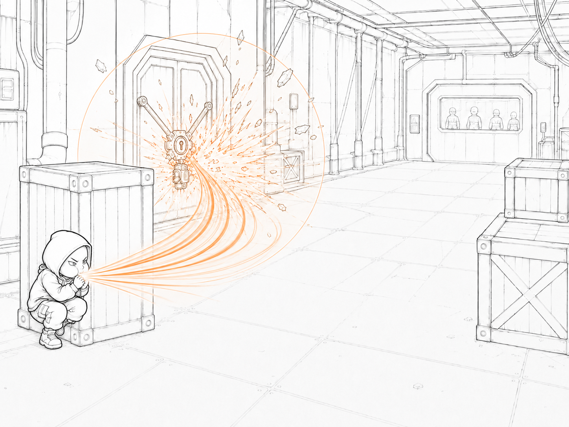
0０ 스토리보드
은신
공중 부유
소리 흡수

Slide 5
다양한 표현법
인포그래픽, 스토리보드 등 다양한 표현법을 사용하면
처음 보는 사람도 한번에 이해하기 용이하다.
이런 표현법을 활용하지 못하면,
성공한 게임의 시스템을 역기획하는 게 낫긴 한데
굳이…
직접 처음부터 끝까지 창작한 시스템을 보여준 게 훨씬 좋다.

Slide 6
타 게임의 화면
을 통해
약속의 효과가 얼마나 중요한지 확인했다.
시장의 결과를 확인할 수 있다.
역기획서의 핵심 : 내가 생각한 시스템이, 성공한 게임의 어떤 시스템과 비슷하다는 것을 어필하는 것.

Slide 7
성공한 게임 차용
성공한 게임의 스크린샷
성공한 게임의 70%의 좋은 점은 비슷하지만
30%는 독창적이고, 수정/보완하고, 시장의 트렌드에 대응했다.
주의! : 실패한 게임에서 참고하지는 말자.

Slide 8
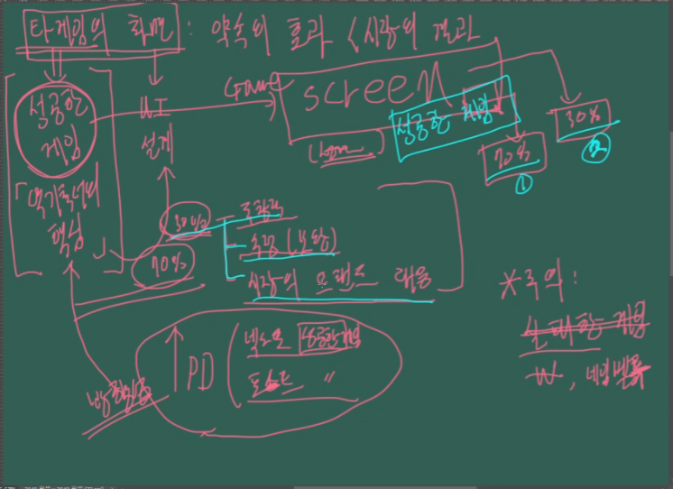

Slide 9
은신

Slide 10
저장

